Slide 1
Bedrijfs-administratie les 1: hoofdstuk 1

Slide 2
Bedrijfsadministratie voor het MKB
Een ondernemer hoeft geen boekhouder te zijn; hij moet wel zijn boekhouding kunnen lezen.
Lesstof bestaat uit korte cases die samen een totaalbeeld van de boekhouding geven

Slide 3
De balans (1)
Balans (naam bedrijf/datum)
debet credit
Bezittingen = Activa | Eigen vermogen Schulden = Passiva

Slide 4
De balans (2)
Elke euro staat 2x op de balans!
Balans (naam bedrijf/datum)
Bezittingen € 100 + totaal bezittingen € 100 (= activa) | Eigen vermogen € 40 Schulden € 60 + totaal vermogen € 100 (= passiva)

Slide 5
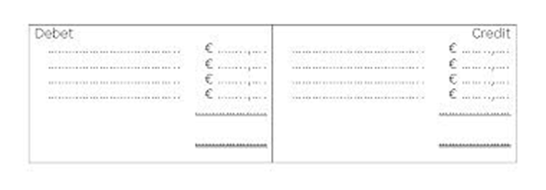
De balans (3)
Balans (naam bedrijf/datum)
Vaste Activa (VA) Vlottende Activa (VLA) Totaal bezittingen | Eigen Vermogen Vreemd vermogen lang (VVL) Vreemd vermogen kort (VVK) Totaal Vermogen (TV)

Slide 6
De balans (4)
Balans (naam bedrijf/datum)
VASTE ACTIVA EIGEN VERMOGEN
Grond € 200.000 spaargeld € 122.000
Gebouwen 150.000 VREEMD VERMOGEN LANG
Machines 80.000 hyp. Lening 275.000
Inventaris 19.000 zakelijke lening 90.000
VLOTTENDE ACTIVA VREEMD VERMOGEN KORT
Voorraden 12.000 crediteuren 6.000
Debiteuren 7.000 n.t.b. bedragen 3.000
Bank 26.000
Kas 2.000 + +
Totale bezittingen496.000 Totaal vermogen 496.000

Slide 7
De balans (5)
Veranderingen op de balans:
Aanschaf inventaris voor € 5.000
Betaald per bank
Leverancier per kas betaald voor € 750

Slide 8
De balans (6)
Balans (naam bedrijf/datum)
VASTE ACTIVA EIGEN VERMOGEN
Grond € 200.000 spaargeld € 122.000
Gebouwen 150.000 VREEMD VERMOGEN LANG
Machines 80.000 hyp. Lening 275.000
Inventaris 24.000 zakelijke lening 90.000
VLOTTENDE ACTIVA VREEMD VERMOGEN KORT
Voorraden 12.000 crediteuren 5.250
Debiteuren 7.000 n.t.b. bedragen 3.000
Bank 21.000
Kas 1.250 + +
Totale bezitt. 495.250 Totaal vermogen 495.250

Slide 9
De balans (7)
Opdracht:
Stel m.b.v. de volgende gegevens de balans samen
Gebouwen € 300.000
Crediteuren € 12.000
Kas € 2.500
Vervoermiddelen € 35.000
Voorraden € 18.000
Debiteuren € 7.500
Bank € 14.500
Zakelijke lening € 210.000
Inventaris € 23.000
Nog te betalen BTW € 6.000
Eigen vermogen € te berekenen!!

Slide 10
De balans (8)
Balans (naam bedrijf/datum)
VASTE ACTIVA EIGEN VERMOGEN
Gebouwen € 300.000 spaargeld € 172.500
Vervoermiddelen 35.000 VREEMD VERMOGEN LANG
Inventaris 23.000 zakelijke lening 210.000
VLOTTENDE ACTIVA VREEMD VERMOGEN KORT
Voorraden 18.000 crediteuren 12.000
Debiteuren 7.500 n.t.b. BTW 6.000
Bank 14.500
Kas 2.500 + +
Totale bezitt. 400.500 Totaal vermogen 400.500

Slide 11
De balans (9)
Huiswerk les 1:
Maken de opdrachten van Hdst. 1 van het boek: Administratie voor het MKB
Dit wordt nabesproken in de volgende les.
Succes.

